Slide 1






Bootcamp
Análisis y Visualización de Datos
Nivel Intermedio
Michell Angello Guevara Velasquez
21 Agosto 2024

Slide 2
Tabla de contenidos
1
Git
2
GitHub
3
Práctica

Slide 3
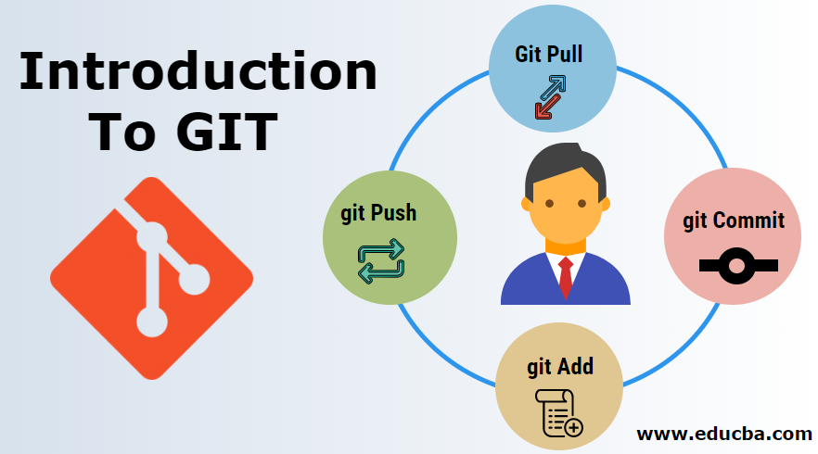

Slide 4
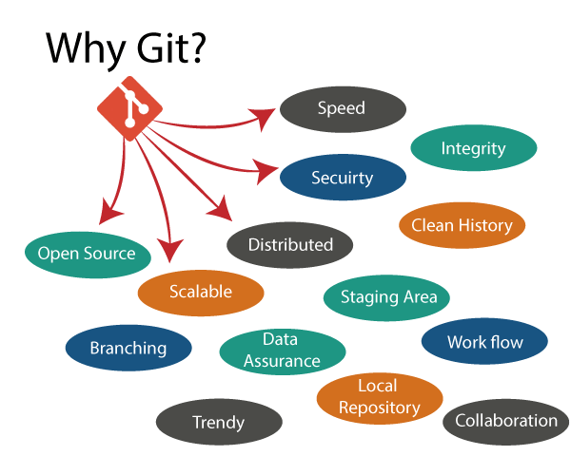

Slide 5
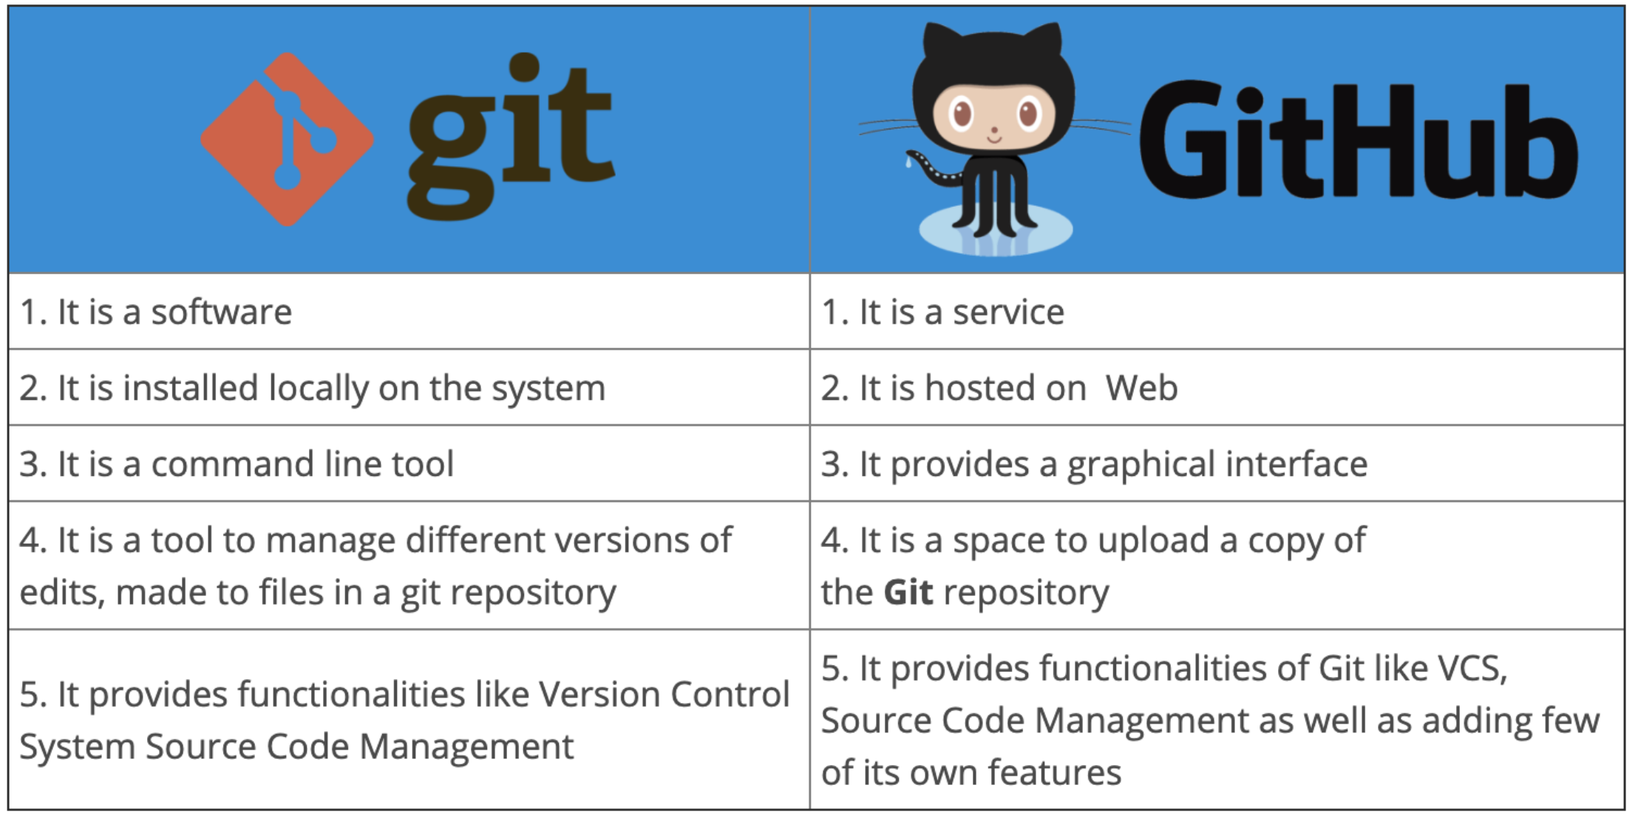
https://andersenlab.org/dry-guide/2022-03-09/github/

Slide 6


